Slide 1
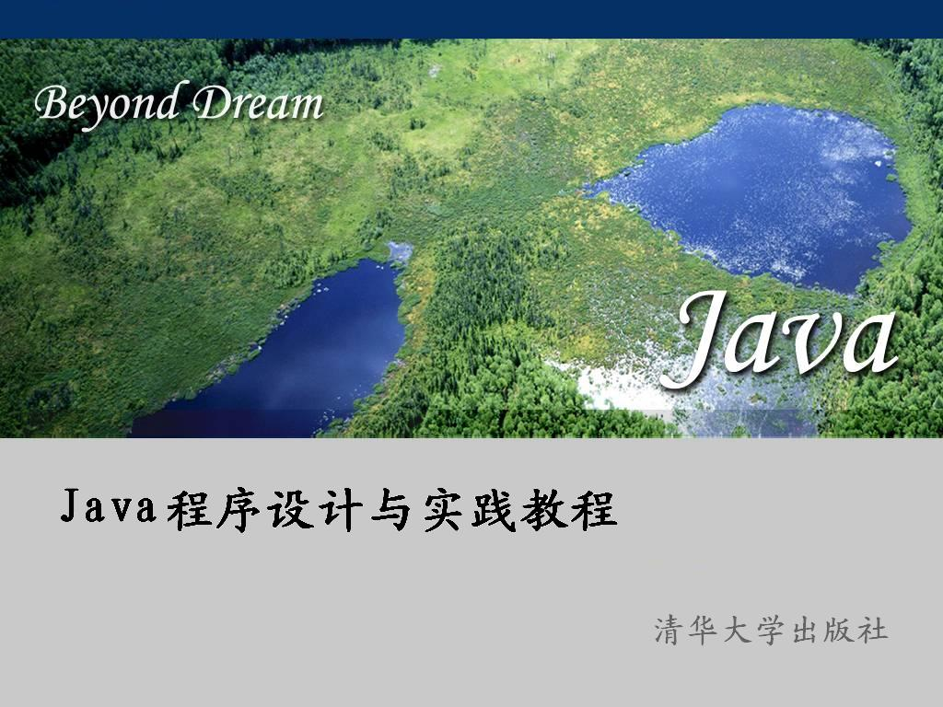

Slide 2
第11章 网络编程
11.1
Java与网络
11.2
URL编程
11.3
11.3 Socket通信机制
11.4
11.4 案例分析一：C/S模式下的文件内容传递
11.5
11.5 案例分析二：基于TCP/IP的多线程电子白板

Slide 3

教学目标
了解URL的构成，掌握获取URL各个属性的方法，学会利用URL读取网络资源。
熟悉java.net包。
了解TCP/IP协议。
掌握Socket的基本使用方法，学会建立Socket连接，实现客户端和服务器通信。
掌握利用UDP进行通信的方法。

Slide 4
教学重点
网络通信的基础知识
URL编程
Socket编程

Slide 5
11.1 Java与网络
实现网络功能
URL类
URLConection类、
Socket类
DatagramSocket类

Slide 6
11.1 Java与网络
（1）网络上的数据传送是将网络连接转换成输入输出流。
（2）DataInputStream和DataOutputStream (PrintStream)类是网间数据流的载体。
（3）URL类适用于Web应用，如访问HTTP服务器属于应用层服务。
（4）URL Connection类提供比URL类更强的服务器交互控制。
（5）IP地址(127.0.0.1)可用于在本地机器上调试网络程序。
（6）Socket类适用于面向连接的，可靠性要求高的应用。
（7）Datagram类适用于效率要求高的应用。
（8）Socket是由IP和端口构成的一种网上通信链路的一端。
（9）Socket通信要分别运行服务器和客户程序。
（10）服务器程序是多线程的，可处理多个客户的请求。

Slide 7

11.1.1 网络
浏览器/服务器(Browser/Server)体系结构
网页
HTTP
Web Server
Browser
URL链接请求

Slide 8
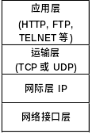
11.1.1 网络
Internet分层模型

Slide 9
11.1.1 网络
网络常用类
URLs
Sockets
Datagram
InetAddress

Slide 10
11.1.1 网络
应用层：
  将网络传输的信息转换成我们能识别的信息
  包括很多面向应用的协议，如SMTP（简单邮件传输协议）、HTTP（超文本传输协议）等。
  本层主要使用URL、URLConnection类，直接发出或读取网络上的数据。
运输层：
  提供端到端的通信，包括有连接可靠的TCP（传输控制协议）和无连接的UDP（用户数据包协议）。
  TCP协议相关类：Socket、ServerSocket；
  UDP协议相关类：DatagramPacket、DatagramSocket、MulticastSocket。

Slide 11
11.1.1 网络
网际层:
  中最主要的协议就是无连接的IP协议，它负责同一网络或不同网络中计算机之间的通信。
  使用InetAddress类来表示IP地址。

Slide 12
11.1.1 网络
如何在网络上建立客户机与服务器之间的通信链路？
一台机器通常只通过一条链路连接到网络上，即它只有一个IP地址。
一台机器中往往有很多应用程序需要进行网络通信，如何区分呢？
这就要依靠网络端口号（port）。端口号是一个标记机器的逻辑通信信道的正整数，端口号不是物理实体。

Slide 13
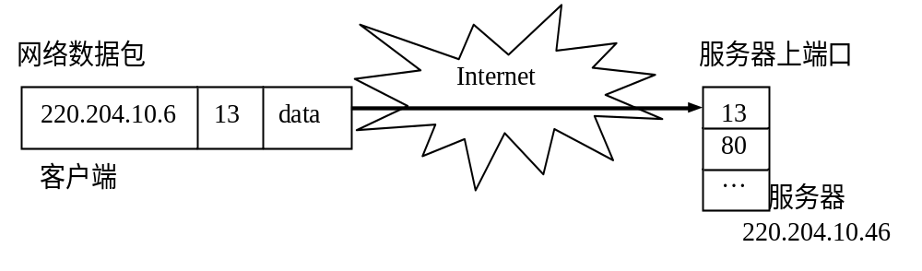
11.1.1 网络
图11-2 客户端与服务器端的连接过程

Slide 14
11.1.1 网络
Socket机制
  Socket（套接字）：网络上运行的两个程序之间双向通信链路的终端点。一个Socket被绑定到一个端口号上，这样运输层就能识别数据要发送哪个应用程序。
  基于Socket的通信通过Socket读取和写入数据，使应用程序对网上数据的读写操作。
  Socket包括两个流：
    Input Stream（输入流）：一个进程通过从与Socket相关联的输入流来读取另一个进程所写的数据。
    Output Stream（输出流）：如果一个进程要通过网络向另一个进程发送数据，只需简单地写入与Socket相关联的输出流。

Slide 15
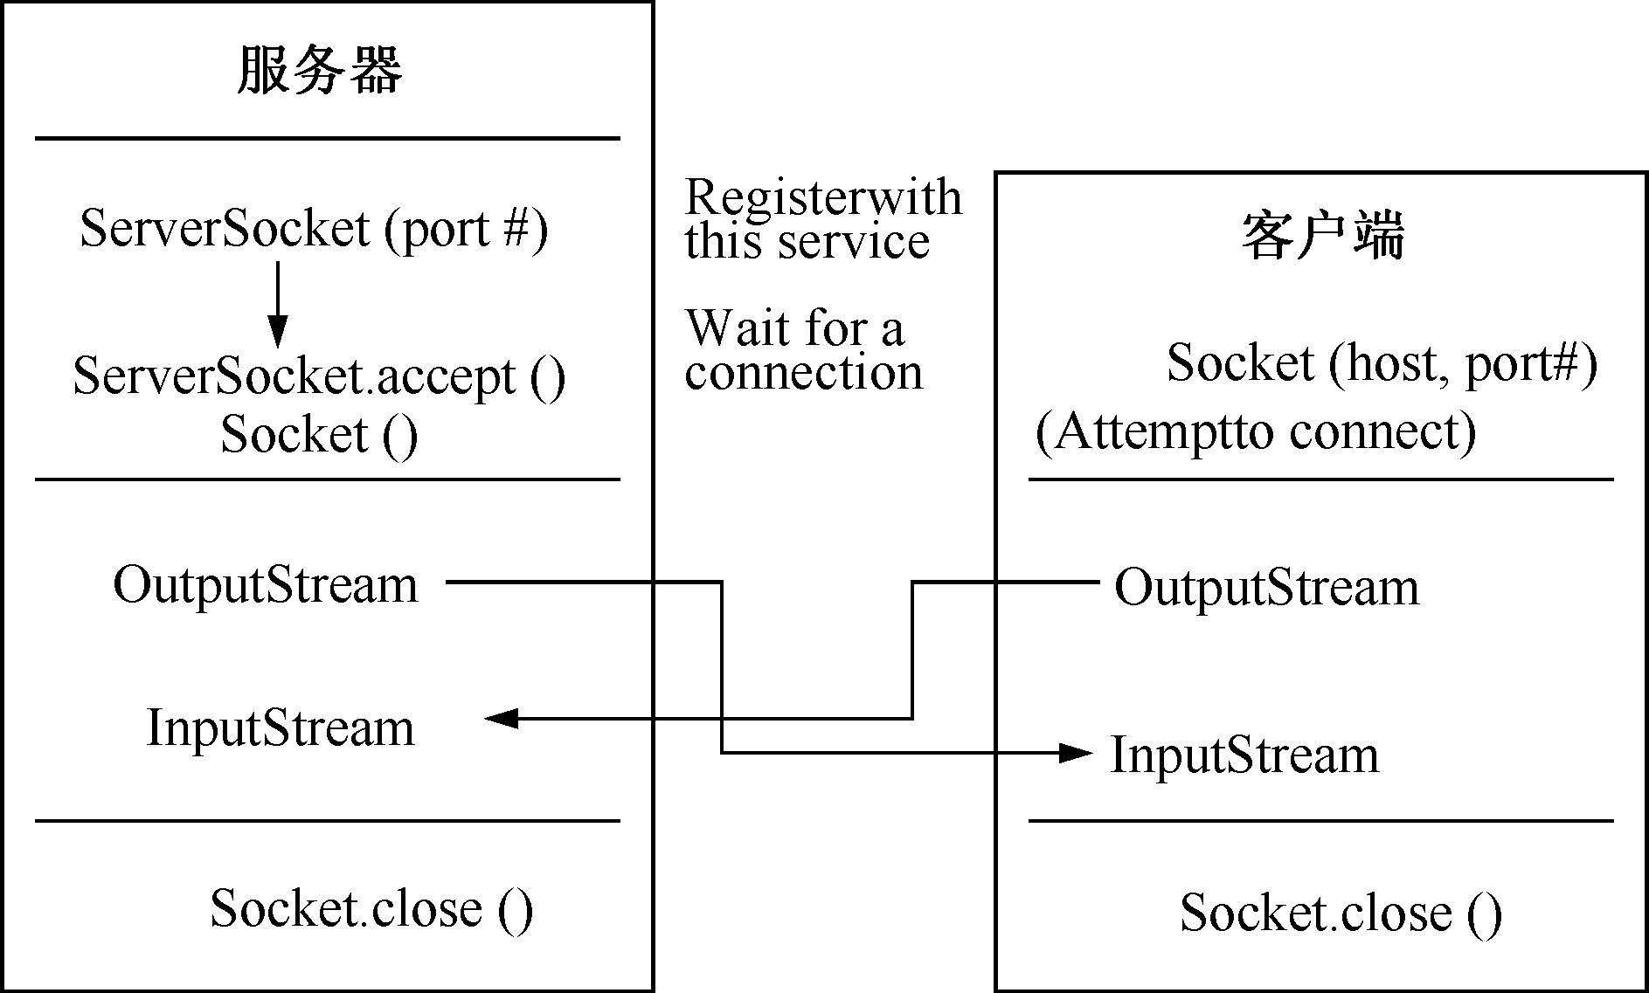
11.1.1 网络
网络进程之间建立连接：
  Stream Sockets(流套接字)：面向TCP
  Datagram Sockets（数据报套接字）：面向UDP

Slide 16
11.1.1 网络
Socket工程过程为：
  （1）建立连接：服务器端程序分配一个端口号，开始监听来自客户端的请求。当客户请求一个连接时，服务器使用accept()方法打开Socket连接，将该Socket连接到此端口上。
  （2）数据通信：服务器和客户端使用Socket的InputStream(输入流)和OutputStream(输出流)进行通信。
  （3）关闭连接：通信结束，服务器和客户端程序断开连接，释放所占用的系统资源。

Slide 17
11.1.2 Java中的网络功能
Java所提供的网络功能：
  InetAddress：在网络层，用于标识网络上的硬件资源。
  URL和URLConnection：表示和建立确定网络上资源的位置
  Socket：两个不同的程序之间在网络上传输数据的通道，一般在TCP/IP协议下的客户服务器软件采用Socket作为交互方式。
  Datagram：基于UDP，可靠性低，但速度快，不需要建立连接过程。

Slide 18
11.2 URL编程
11.2.1 URL简介
11.2.2 URL类
11.2.3构造URL类对象中的异常
11.2.4 URL类的获取URL特征的主要方法
11.2.5 从URL直接读取
11.2.6 URLCOnnection类

Slide 19

11.2.1 URL简介
统一资源定位器(Uniform/Universal Resource Locator):用于识别Internet中的文档（资源）。
URL格式：scheme:object-address 其中：
  scheme指通信协议，如http、ftp、gopher、telnet、file、mailto和new等，不同协议，object-address不同。
  使用http格式为：http://全限定域名/文档路径
  使用file格式为：file://文档路径

Slide 20
11.2.1 URL简介
统一资源定位器:（URL：Universal Resource Locator）
http://www.gdrtvu.edu.cn/index.html
协议名
主机名
文件名
本地URL表示为：http://localhost:8080
http://127.0.0.1:8080

Slide 21
11.2.1 URL简介
URL路径：由目录名及文件名组成的序列，名称之间通过分隔符进行分隔，如/或\。
例：http://www.gumboco.com/files/f99/storefront.html
完整路径：按顺序包含了所有目录的路径。
部分路径：服务器配置文件中指定了某个基础路径（BasePath），URL指定的文档路径均相对于该基础路径而设定。
例：http://www.gumboco.com/storefront.html

Slide 22
11.2.1 URL简介
目录路径：在该目录后加一个“/”即可。
例如：
http://www.gumboco.com/departmetns/
例如：
http://www.gumboco.com/index.htm
http://www.gumboco.com/
表示服务器将在存储文档的根目录中进行搜索，直到搜索到默认的主页为止。

Slide 23
11.2.2 URL类
URL类的构造方法有四种：
（1）URL(URL absoluteURL)
  主要功能是利用绝对URL地址，创建一个URL对象。
  其中absoluteURL参数表示绝对URL地址。
  例: URL myURL=URL(“http://www.cumt.edu.cn/”) 。

Slide 24
11.2.2 URL类
URL类的构造方法有四种：
（2）URL(URL url ,String relativeURL)
  主要功能是利用已建立的URL对象和相对URL地址，创建一个URL对象。
  其中url参数表示URL对象，relativeURL表示 相对URL地址。
  例如:
  URL myURL=URL(“http://www.ccu.edu.cn/”); //http://www.ccu.edu.cn/的一个文件
  URL mydoc=URL(myUni,”mydoc.html”)
  // mydoc.html是网站

Slide 25
11.2.2 URL类
URL类的构造方法有四种：
（3）URL(String protocol,String host,String resourcename )
  利用protocol、host、resourcename创建一个URL对象。
  其中protocol参数表示协议，host参数表示主机，resourcenameurl参数表示资源名。
  例如:
URL myURL=URL(“http”,”www. ccu.edu.cn”,”/mydoc.html”);
这种方式与下列方法是等价的：
URL myURL=URL(“http：//www. ccu.edu.cn/mydoc.html”);

Slide 26
11.2.2 URL类
URL类的构造方法有四种：
（4）URL(String protocol,String host,int port,String resourcename )
  利用protocol、host、port、resourcename创建一个URL对象。
  其中protocol参数表示所用网络协议，host参数表示主机，port表示端口号，resourcenameurl表示资源名。
  例如:
URL myURL=URL(“http”,”www. ccu.edu.cn”,80，”/mydoc.html”);
这种方式与下列方法是等价的：
URL myURL=URL(“http：//www. ccu.edu.cn:80/mydoc.html”);

Slide 27
11.2.3构造URL类对象中的异常
URL类的构造函数中的参数如果无效就会抛出MalformedURLException异常。一般情况下程序员需要捕获并处理这个异常。
其异常捕获并处理程序形式如下：
Try {
URL exampleURL=new URL(...)
}
catch(MalformedURLException eURL) {
...
//异常处理
......
}

Slide 28
11.2.4 URL类的获取URL特征的主要方法
URL类主要方法：
（1）String getProtocol( )：返回URL的协议名。
（2）String getHost( )：返回URL的主机名。
（3）int getPort( )：返回URL的端口号, 如果没有设置端口号返回值为-1）。
（4）String getFile( )：返回URL的文件名及路径。
（5）String getRef( )：返回URL的标记。

Slide 29
11.2.5 从URL直接读取
URL对象作用：
  像访问本地文件一样访问网络上其他主机中的文件。
  利用openStream ( ）方法得到java.io.InputStream 类的对象，从该输人流方便地读取URL 地址的数据。
  该方法的定义如下：
public final InputStream openStream ( )
throws IOException ;
【例11-1】通过使用openStream()方法获取到URL http://www.baidu.com/index.html的输入流，该流基础上创建一个BufferedReader，通过对BufferedReader流的读取操作，获取该URL中的数据并显示。

Slide 30
11.2.6 URLCOnnection类
对一个指定的URL 数据的访问：
  使用URL.openStream ( )方法实现读操作
  通过URLConnection 类获取连接上的输入流方法getlnputStream ( )和输出流方法getOutputStream ( )。

Slide 31
11.2.6 URLCOnnection类
1．创建到URL 的连接对象
URL 连接对象的建立过程中，首先要创建URL 对象，然后调用该URL 对象的OpenConnection( )方法，创建到该URL 的一个连接对象，如下所示：
try {
URL baidu = new URL ( “ http://www.baidu.com”) ;
URLConnectionn baiduConnection =baidu.openConnection ( ) ;
catch ( MalformedURLException e ) { //创建URL对象失败
……
}catch ( IOExceptione ) { / / openConnection ( ）方法失败
……
}

Slide 32
11.2.6 URLCOnnection类
2．URLConnection 读
在URLConnection 对象创建后，就可以从该对象获取输入流，执行对URL 数据的读操作。
【例11-2】利用URLConnection类的对象读取http://www.baidu.com页面信息。

Slide 33
11.2.6 URLCOnnection类
3．对URLConnection 写
URLConnection 支持程序向URL写数据。利用这个功能，Java 程序可以向服务器端的CGI 脚本发送数据，例如一些用户输人数据等。
要实现URLConnection 写操作，一般采取如下步骤：
（1）获取URL 的连接对象，即URLConnection 对象。
（2）设置URI以及 Connection 的output 参数。
（3）获取URL 连接的输出流。该输出流是与服务器端CGI 脚本的标准输入流相连的。
（4）向该输出流写。
（5）关闭输出流。

Slide 34
11.2.6 URLCOnnection类
例如：
……
URL exampleURL=new URL("http:// java.sun.com/ cgi-bin/backwards");
//利用exampleURL建立一个URLConnection对象
URLConnection exampleConnection=exampleURL.openConnection();
//获取exampleConnection 对象的数据输入流
PrintStream dout=new DataoutputStream(cumtConnection .getOutputStream());
//向从输出流dout输出数据
dout.printeln("string="+ string_to_reverse)
//关闭输出流
dout.close();
……

Slide 35
11.3 Socket通信机制
Socket 是两个程序进行双向数据传输的网络通信的端点，一般由一个地址加上一个端口号来标识。
Socket 通信机制是一种底层的通信机制
Socket 通信机制提供了两种通信方式：
  有连接方式： java.net 包中的Socket 类和ServerSocket 类分别表示连接的Client 端和Server 端
  无连接方式：DatagramSocket 类表示了发送和接收数据报的端点。

Slide 36
11.3.1使用TCP协议的Socket网络编程

Slide 37
11.3.1使用TCP协议的Socket网络编程
使用ServerSocket和Socket实现服务器端和客户端的 Socket通信。
总结：
  1）建立Socket连接
  2）获得输入/输出流
  3）读/写数据
  4) 关闭输入/输出流
  5) 关闭Socket

Slide 38
1.TCP协议通信的服务器端实现
建立ServerSocket对象：
  ServerSocket svrsoc=new ServerSocket(8000);
监视端口8000的连接请求
  Socket soc=svrsoc.accept();
打开与soc绑定的输入／输出流
  in=new BufferedReader(new InputStreamReader(soc.getInputStream()));
  out=new PrintWriter(new BufferedWriter( new OutputStreamWriter(soc.getOutputStream())),true);

Slide 39
1.TCP协议通信的服务器端实现
获取客户机的IP地址：
  clientIP=soc.getInetAddress();
  System.out.println("Client’s IP address:"+clientIP);
向客户机发信息：
  out.println("Welcome!…");

Slide 40
1.TCP协议通信的服务器端实现
用于服务者或客户从对方读入一个输入流信息，
例如：
  String str=in.readLine();
  while (!str.equals("bye"))
  {
  System.out.println("Client said:"+str);
  str=in.readLine();
  }

Slide 41
1.TCP协议通信的服务器端实现
退出前要关闭输入输出流及套接口，代码如下：
  System.out.println("Client want to leave. ");
  finally {
  in.close();
  out.close();
  soc.close();
  svrsoc.close();
  }

Slide 42
1.TCP协议通信的服务器端实现
每个服务者，如HTTP Web服务者，都是不停的执行下列循环：
  （1）通过输入流从客户获得命令；
  （2）以某种方式获取该信息；
  （3）通过输出流将信息送给客户。

Slide 43
2．TCP协议通讯的客户端实现
创建一个指向固定主机的固定端口的Socket
  Socket soc=new Socket("localhost",8000);
从该Socket对象中获取与其绑定的输入和输出流
  in=new BufferedReader( new InputStreamReader( soc.getInputStream()));
  out=new PrintWriter( new BufferedWriter(new OutputStreamWriter
  ( soc.getOutputStream())),true);

Slide 44
2．TCP协议通讯的客户端实现
从服务器读取发来的"Welcome!... "信息
  strin=in.readLine();
  System.out.println("Server said:"+strin);
客户向服务者发送数据流从键盘获取代码实现：
  byte bmsg[] = new byte[20];
  System.in.read(bmsg); //从键盘读入bmsg
  String msg=new String(bmsg,0);
  msg=msg.trim(); //删除msg两边的空格。

Slide 45
2．TCP协议通讯的客户端实现
关闭输入／输出流和Socket，代码如下：
  out.println(strout);
  in.close();
  out.close();
  soc.close();
  System.exit(0);

Slide 46
定义数据成员
定义数据成员
创建服务器(端口号)
4444
创建Socket实例
accept()
服务器端
127.0.0.1 4444
服务器等待
网络连接
客户端
建立socket流
建立socket流
发送谈话信息
接收用户谈话信息
接收服务器谈话信息
发送谈话信息
结束谈话(Bye.)
结束谈话(Bye.)
关闭流
关闭流

Slide 47
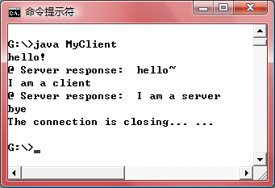
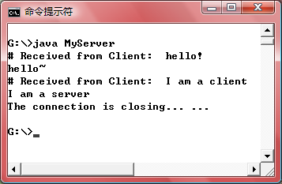
11.3.1使用TCP协议的Socket网络编程
【例11-3】利用TCP协议socket通讯的客户方实现。
MyServer.java
MyClient.java

Slide 48
实现服务器支持多客户机通信
服务器端的程序需要为每一个与客户机连接的socket建立一个线程，来解决同时通信的问题。

Slide 49
支持多Client
解决方案一：
  只要端口号不同，在一台计算机上一次可启动多个服务器程序。
    myserver1 <--------> myclient1
    myserver2 <--------> myclient2
client(1111)
Server1(1111)
Server2(2222)
client(2222)
Server

Slide 50
解决方案二：
  将服务器写成多线程，不同的处理线程为不同的客户服务。主线程只负责循环等待，处理线程负责网络连接，接收客户输入的信息。
    //主线程
    while (true)
    { accept a connection ;
    create a thread to deal with the client ; }
Server
serverthread1
client1
client2
serverthread2

Slide 51
Client之间通过Server通信
在服务器端将与各客户进行通信的Socket和线程管理起来，从而各客户之间可以在服务器端的协助下进行通信。
服务器
(4444)
accept
socket
客
户
1
IP2 client2
客
户
2
IP1 client1
线程1
线程2

Slide 52
11.3.2使用UDP协议的Socekt网络编程
数据报：
  网上传输的独立数据包，数据报是否能正确地到达目的地，到达的时间，顺序，内容的正确性均没有保障
  Datagram是DatagramPacket类的对象。
  数据报的大小是受限制的，每个数据报的大小限定在64KB以内。
  UDP协议无需在发送方和接收方建立连接。数据报在网上可以以任何可能的路径传往目的地。

Slide 53
11.3.2使用UDP协议的Socekt网络编程
基于UDP协议实现网络通信的类：
  用于表达通信数据的数据报类DatagramPacket
  用于进行端到端通信的类DatagramSocket
  用于广播通信的类MulticastSocket 。
datagram
server
client

Slide 54
11.3.2使用UDP协议的Socekt网络编程
类DatagramPacket的构造方法
  接收数据
    public DatagramPacket(byte[] buf, int length)
    public DatagramPacket(byte[] buf, int offset, int length)
  发送数据
    public DatagramPacket(byte[] buf, int length, InetAddress address, int port)
    public DatagramPacket(byte[] buf, int offset, int length, InetAddress address, int port)

Slide 55
11.3.2使用UDP协议的Socekt网络编程
类DatagramPacket的构造方法
  获取数据——获取接收报中的信息
    public InetAddress getAddress()
    public byte[] getData()
    public int getLength() /public int getOffset()/public int getPort()
  设置数据——设置发送报中的信息
    setAddress(InetAddress iaddr)、setPort(int iport)
    setData(byte[] buf)、setData(byte[] buf, int offset, int length) 、setLength(int length)

Slide 56
11.3.2使用UDP协议的Socekt网络编程
类DatagramSocket的构造方法
    public DatagramSocket()
    public DatagramSocket(int port)：在指定的端口通信
    public DatagramSocket(int port, InetAddress laddr)：在指定的地址通信
    将抛出例外SocketException，程序中需要捕获处理。

Slide 57
11.3.2使用UDP协议的Socekt网络编程
最主要的方法：发送与接收数据报
  public void receive(DatagramPacket p)
  public void send(DatagramPacket p)
    将抛出例外IOException，程序中需要捕获处理。
其他方法
  public void connect(InetAddress address, int port)：与指定的机器通信
  public void disconnect()：关闭与指定机器的连接
  public void close()：关闭Socket

Slide 58
11.3.2使用UDP协议的Socekt网络编程
例：发送数据包
  byte data[]="近来好吗？".getByte();
  InetAddress address=InetAddress.getName("www.jlu.edu.cn");
  DatagramPacket data_pack= new DatagramPacket(data,data.length,address,1980);
  DatagramSoket mail_out= new DatagramSocket();
  mail_out.send(data_pack);

Slide 59
11.3.2使用UDP协议的Socekt网络编程
利用UDP进行通信的过程
客户端
DatagramSocket();
DatagramSocket();
服务器
DatagramPacket(buf,len);
DatagramPacket(buf,len,address, port);
socket.receive(packet);
socket.send(packet);
packet.getAddress();
packet.getPort();
DatagramPacket(buf,len,address, port);
DatagramPacket(buf,len);
socket.send(packet);
socket.receive(packet);

Slide 60
11.3.2使用UDP协议的Socekt网络编程
【例11-4】数据报通信方式实现Client/Server通信
  MyUdpServer.java
  MyUdpClient.java
广播方式发送数据
  服务器一端以一定的间歇广播发送数据，客户端被动接收。
  java的MulticastSocket类可以实现广播发送

Slide 61

InetAddress
使用InetAddress
  用于标识网络上的硬件资源
  InetAddress类没有构造函数，不能用new来构造一个InetAddress实例。
  通过提供的静态方法来获取
    public static InetAddress getByName(String host)
      host可以是一个机器名、IP地址或一个DNS域名。
    public static InetAddress getLocalHost()
    public static InetAddress[] getAllByName(String host)

Slide 62
InetAddress类的几个主要方法：
  public byte[] getAddress()：获得本对象的IP地址（存放在字节数组中）。
  public String getHostAddress()：获得本对象的IP地址“%d.%d.%d.%d”。
  public String getHostName()：获得本对象的机器名

Slide 63
例：如何根据域名自动到DNS上查找IP地址：
  public class getIP
    { public static void main(String args[])
    { InetAddress pku = null;
    try{ pku = InetAddress.getByName(“www.jlu.edu.cn”);
    }catch(UnknownHostException e) {}
    System.out.println(pku); } }

Slide 64
例：通过InetAddress，获取本机的IP地址：
  public class getLocalHostTest
    { public static void main()
    { InetAddress myIP = null;
    try{ myIP = InetAddress.getLocalHost();
    }catch(UnknownHostException e){}
    System.out.println(myIP); } }

Slide 65
例：如何显示本机的域名和IP地址。
  import java.net.*;
  public class DomainName
    { public static void main(String args[])
    {
    try { InetAddress address = InetAddress.getLocalHost();
    String domainName=address.getHostName();
    String IPName= address.getHostAddress();
    System.out.println(domainName);
    System.out.println(IPName);
    }catch(UnknownHostException e) {}
    }
    }

Slide 66
11.4 案例分析：C/S模式下的文件内容传递
1.案例描述
  采用套接字的连接方式编写程序，允许客户端向服务器端提出一个文件的名字。如果文件存在就把文件的内容发送回客户，否则指出文件不存在。
2.案例分析
  服务器端程序和客户端程序都要包括Socket通信机制的3个组成部分：
  （1）建立Socket连接。
  （2）建立输入输出流，进行数据通信。
  （3）拆除连接

Slide 67
11.4 案例分析：C/S模式下的文件内容传递
3.案例实现
  TalkServer.java
  TalkClient.java
4.归纳与提高

Slide 68
11.5 案例分析：基于TCP/IP的多线程电子白板
1.案例描述
  本案例主要是开发的一个简单的基于TCP/IP Socket的多线程的电子白板。
  功能较简单，可以聊天，在白板上画圆和直线。
2.案例分析
  利用多线程知识，结合本章的TCP/IP服务器端与客户端Socket机制实现
  可以用组播套接字java.net.MulticastSocket类创建一个组播服务器，更好地实现基于UDP通信协议的白板功能。

Slide 69
10.5 案例分析：基于TCP/IP的多线程电子白板
3.案例实现
  Drawing.java
  ClientDrawing.java
  Draw.java
  DrawObject.java
  KeyInputReader.java
  ReadThread.java
  WriteThread.java
  ReadDrawThread.java
  WriteDrawThread.java
4.归纳与提高

Slide 70
本章小结
IP协议：一种低级路由协议
TCP与UDP协议均属于传输层协议，而IP协议属于网络层协议
TCP/IP套接字：用于在主机和Internet之间建立的可靠、双向、点对点、持续的流式连接
UDP协议是一种基于数据报的快速的、无连接的、不可靠的信息包传输协议。

Slide 71
本章小结
Socket类为建立连向服务器套接字及启动协议交换而设计，当进程通过网络进行通信的时候，java技术使用流模型来实现数据的通信
数据报(Datagrams)是一种在不同机器之间传递的信息包，该信息包一旦从某一机器被发送给指定目标，那么该发送过程并不会保证数据一定到达目的地，甚至不保证目的地的存在真实性。

Slide 72
本章小结
DatagramPacket是一个数据容器，用来保存即将要传输的数据;DatagramSocket实现了发送和接收DatagramPacket的机制，即实现了数据报的通信方式。
java.net.InetAddress类是java的IP地址封装类，内部隐藏了IP地址，可以通过它很容易的使用主机名以及IP地址

Slide 73

Thank you

